Slide 1
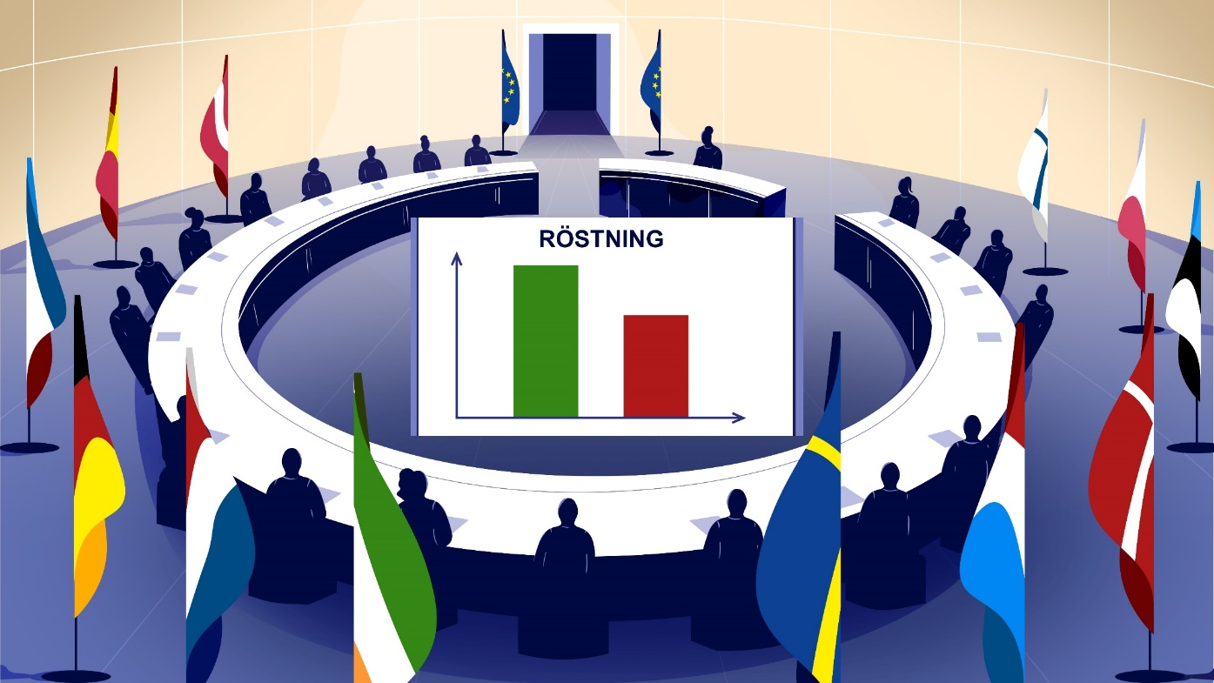
Rollspel om EU:s beslutsfattande

Slide 2
Europeiska unionen idag: 4 27 länder 4 ca 450 milj. invånare

Slide 3
Befolkning i miljoner invånare (2019), totalt 446 miljoner

Slide 4
EU:s institutioner - grunden i organisationen
Grafik: Riksdagen
Notes:
De 7 institutionerna har olika arbetsuppgifter. De 3 viktigaste institutionerna är de som är lagstiftande. 1) EU-kommissionen föreslår lagar som 2) Ministerrådet och 3) Europaparlamentet sedan beslutar om.
4) Europeiska rådet, där medlemsländernas stats- och regeringschefer sitter, håller toppmöten och bestämmer över EU:s mål och prioriteringar.
5) Europeiska centralbanken håller koll på inflationen och samarbetet kring den gemensamma valutan euro.
6) EU-domstolen dömer i tvister som uppstår i EU.
7) Europeiska revisionsrätten granskar EU:s utgifter och inkomster.
_____________________________
Europeiska unionens råd, även kallat ”Ministerrådet” eller ”Rådet (se upp så namnet inte blandas ihop med Europeiska rådet!), ”beslutar om nya lagar och består av ministrar från EU-ländernas regeringar. Ministrarna företräder sina egna länder. Ministerrådets viktigaste uppgift är att debattera och fatta beslut om de nya EU-lagar som EU-kommissionen föreslår. Vilka ministrar som träffas beror på vilken fråga som ska diskuteras. Om ämnet för mötet är jordbruksfrågor så är det jordbruksministrarna som möts, handlar det om utbildningspolitik träffas utbildningsministrarna etc. För att klubba igenom om en ny lag måste ministerrådet vara överens med Europaparlamentet. Man kan säga att rådet är ”medlemsländernas röst inom EU-organisationen”.
Europaparlamentet beslutar om nya lagar och budget. Medborgarna i medlemsländerna röstar fram Europaparlamentets ledamöter i allmänna val. 21 av Europaparlamentets 705 ledamöter är från Sverige. Ledamöternas uppgift är att fatta beslut om nya lagar tillsammans med ministerrådet. Europaparlamentet ska även besluta om EU:s budget. En annan viktig uppgift är att kontrollera och godkänna EU-kommissionen. Om kommissionen missköter sitt jobb kan Europaparlamentet rösta om att den måste avgå. Man kan säga att Europaparlamentet är medborgarnas röst inom EU-organisationen.
Den viktigaste uppgiften för EU-kommissionen är att föreslå nya lagar. Dessutom ska den genomföra de beslut som tas inom EU eller kontrollera att medlemsländerna gör det. EU-kommissionen består av 27 kommissionärer, en från varje medlemsland. Kommissionärerna företräder inte sina egna länder utan ska tänka på hela EU:s bästa när de arbetar med lagförslag. Man kan säga att EU-kommissionen är ”rösten för det gemensammas bästa inom EU-organisationen”.

Slide 5
Hur EU-lagar skapas
Medborgare, intressegrupper, experter: diskussioner och samråd
EU-kommissionen: lägger fram formella förslag
Europaparlamentet och ministerrådet:
beslutar tillsammans
Nationella eller lokala myndigheter: genomför
EU-kommissionen och EU-domstolen: övervakar genomförandet

Slide 6
Rollspel om EU:s beslutsfattande -
med choklad som exempel

Slide 7
EU-kommissionens problem: I vissa EU-länder måste choklad innehålla kakaosmör för att få kallas “choklad”. Det är problematiskt för chokladtillverkare i andra EU-länder eftersom de då inte kan sälja sina produkter inom hela EU. Skillnader i chokladproduktion (kakaosmör kontra andra vegetabiliska fetter) mellan medlemsländerna försvårar handeln med choklad på EU:s inre marknad.
EU:s inre marknad –
fri rörlighet för choklad och andra varor
Notes:
I vissa av EU:s medlemsländer kan alla varor som liknar choklad säljas under det namnet. I andra medlemsländer får en produkt märkas med choklad endast om den innehåller kakaosmör. Det är problematiskt eftersom det innebär att chokladtillverkare i vissa länder inte kan sälja sina produkter, vilket i sig försvårar handeln med choklad inom EU. Trots att EU har haft en gemensam ”inre marknad” sedan 1993, som garanterar fri rörlighet för varor i EU, vägrar Frankrike och Belgien fortfarande att sälja choklad från andra europeiska länder, om den inte innehåller kakaosmör.
EU-kommissionen ska se till så företag och privatpersoner fritt kan köpa och sälja varor inom EU dva att vi har så kallad fri rörlighet för varor. För att komma till rätta med den spretande chokladproduktionen inom EU, och vad som får kallas “choklad” och inte”, har EU-kommissionen utarbetat ett lagförslag på EU-nivå om choklad, ett s.k. direktiv, som ska gälla för alla EU:s medlemsländer. Då får vi samma regler för choklad i alla medlemsländer.

Slide 8
a. Företag ska kunna få ersätta kakaosmör med andra vegetabiliska fetter och fortfarande få kalla sina produkter choklad. b. Det ska vara obligatoriskt för alla medlemsländer att tillåta försäljning av sådan choklad.
EU-kommissionens förslag
till ett ”chokladdirektiv”
Notes:
Det föreslagna “chokladdirektivet” från EU-Kommissionen:
a. Företag ska kunna få ersätta kakaosmör med andra vegetabiliska fetter och fortfarande få kalla sina produkter choklad.
b. Det ska vara obligatoriskt för alla medlemsländer att tillåta försäljning av sådan choklad.

Slide 9
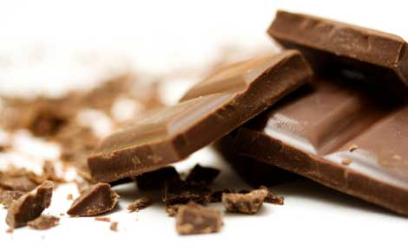
Du kommer nu att få din rollbeskrivning. Ta några minuter att läsa den. Lycka till!

Slide 10
Här följer 3 fördjupande bilder, inkl. anteckningar, om de 3 lagstiftande institutionerna inom EU. För en längre introduktion kan dessa läggas som bild nr 5-7 i presentationen.
För ev. frågor om rollspelet, kontakta Europeiska kommissionens representation i Sverige via telefon: 08 - 562 444 11
https://sweden.representation.ec.europa.eu/om-oss/kontakta-oss_sv

Slide 11
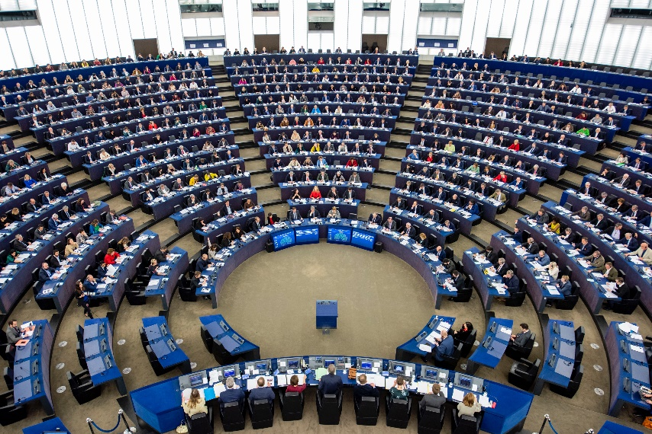
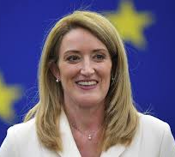
Europaparlamentet – medborgarnas röst
4 Beslutar om EU:s lagar och budget tillsammans
med Ministerrådet. 4 Demokratisk övervakning av allt EU-arbete.
4Europaparlamentet består av 705 ledamöter
varav 21 från SE.
4 Val vart femte år
(nästa gång maj 2024).
4 Talman är Roberta Metsola.
Notes:
Europaparlamentet beslutar om nya lagar och budget. För att klubba igenom om en ny lag måste Europaparlamentet vara överens med ministerrådet. Europaparlamentet ska även besluta om EU:s budget. En annan viktig uppgift är att kontrollera och godkänna EU-kommissionen. Om kommissionen missköter sitt jobb kan Europaparlamentet rösta om att den måste avgå.
Medborgarna i medlemsländerna röstar fram Europaparlamentets ledamöter i allmänna val vart 5e år. 21 av Europaparlamentets 705 ledamöter är från Sverige. De svenska socialdemokraterna samarbetar med socialdemokrater från andra länder, de svenska moderaterna samarbetar med moderater från andra länder etc. Detta görs i olika partigrupper som alltså baseras på politiska åsikter och inte på inte nationalitet.
Man kan säga att Europaparlamentet är medborgarnas röst inom EU-organisationen.

Slide 12
Ministerrådet – medlemsländernas röst
4 En minister från varje EU-land 4 Ordförandeskapet: roterar mellan medlemsländerna
varje halvår 4 Beslutar om EU:s lagar och budget tillsammans med Europaparlamentet 4 Ansvarar för den gemensamma utrikes- och
säkerhetspolitiken
Notes:
Officiellt ”Europeiska unionens råd” men ofta kallat ”Ministerrådet” eller bara ”Rådet (se upp så namnet inte blandas ihop med Europeiska rådet!), beslutar om nya lagar och EU:s budget tillsammans med Europaparlamentet. Ministerrådet består av ministrar från EU-ländernas regeringar och ministrarna företräder sina egna länder när de träffas. Vilka ministrar som träffas beror på vilken fråga som ska diskuteras. Om ämnet för mötet är jordbruksfrågor så är det jordbruksministrarna som möts, handlar det om utbildningspolitik träffas utbildningsministrarna etc.
Det finns ingen fast ordförande utan ordförandeskapet roterar mellan medlemsländerna varje halvår. Under våren 2023 är Sverige ordförande i Ministerrådet. Ordföranden leder alla möten, medlar under mötena och driver arbetet framåt samt företräder Ministerrådet i förhandlingar med Europaparlamentet och EU-kommissionen.
Ministerrådets viktigaste uppgift är att debattera och fatta beslut om de nya EU-lagar som EU-kommissionen föreslår. För att klubba igenom om en ny lag måste ministerrådet vara överens med Europaparlamentet. Ministerrådet ansvarar också för EU:s gemensamma utrikes- och säkerhetspolitik.
Man kan säga att Ministerådet är ”medlemsländernas röst inom EU-organisationen”.

Slide 13
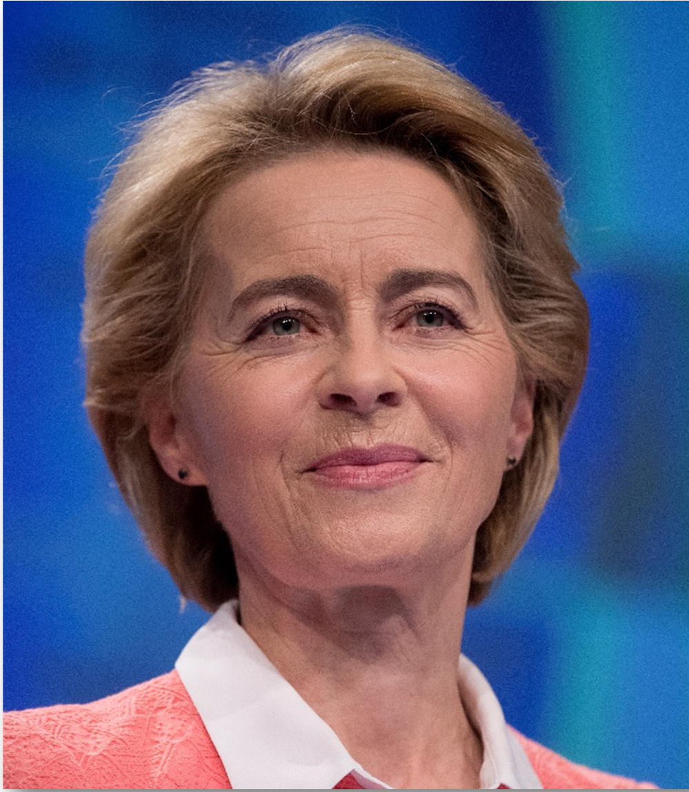
Europeiska kommissionen – arbetar för det gemensamma intresset
4 27 oberoende medlemmar, en från varje EU-land 4 Föreslår ny lagstiftning 4 Verkställer lagstiftning
4 Fördragens väktare
4 Företräder EU i internationella frågor
4 Ordförande är Ursula von der Leyen
Notes:
Europeiska kommissionen - ofta förkortat till EU-kommissionen - består av 27 kommissionärer, en från varje medlemsland. Den viktigaste uppgiften för EU-kommissionen är att föreslå nya lagar. Kommissionärerna företräder inte sina egna länder utan ska tänka på hela EU:s bästa när de arbetar med lagförslag. Man kan därför säga att EU-kommissionen är ”rösten för gemensamma intresset/ det gemensammas bästa inom EU-organisationen”.
Dessutom ska den genomföra de beslut som tas inom EU eller kontrollera att medlemsländerna genomför det som man gemensamt har bestämt. Därför brukar EU-kommissionen kallas för ”fördragens väktare”.
Det är EU-kommissionens ordförande Ursula von der Leyen, eller någon av kommissionärerna, som företräder EU i internationella frågor och vid möten med ex. G7 och G20 länderna eller FN.

